Slide 1
غرفتي

Slide 2
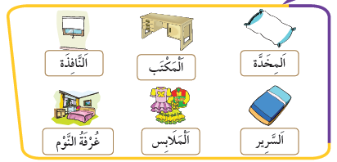
غرفتي
لكي أعتني بغرفة النوم أقوم بإدخال الملابس في الخزانة و أضع كتبي على المكتب و أفتح النافذة للتهوية و أرتب السرير و أضع المخدة في مكانها
الوحدة
4
مسكني
غرفتي

Slide 3
لمى فتاة تحرص على تنظيف غرفتها فتقوم بكنس الأرضية و مسح الغبار و رمي القمامة و هي دائماً تحرص على :
الوحدة
4
أ
إطفاء جهاز الحاسب الآلي ( الكمبيوتر ) بعد الانتهاء منه
ب
مسكني
الاعتماد على الإضاءة الطبيعية في النهار و عدم إضاءة الكهرباء إلا عند الحاجة
غرفتي
ج
التأكد من إطفاء الأجهزة و المصابيح في غرف المنزل .

Slide 4
نشاط ١
الوحدة
4
ماذا يحدث إذا تركت بقايا الطعام في غرفتك ؟ تحدثي عن ذلك؟
مسكني
تصبح رائحة الغرفة كريهة و تنتشر فيها الحشرات و الجراثيم
غرفتي

Slide 5
لا أترك الألعاب أو الأدوات المدرسية على الأرض بعد الانتهاء منها
الوحدة
4
مسكني
غرفتي

Slide 6
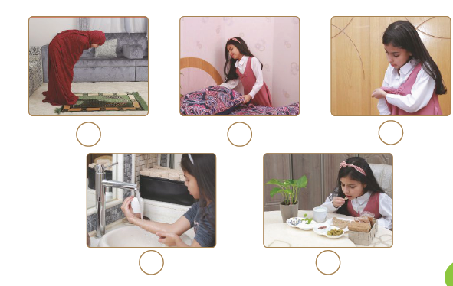
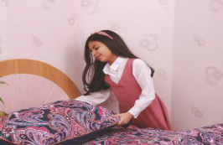
الوحدة
4
نشاط 2
ساعدي سارة على ترتيب أولوياتها قبل ذهابها صباحاً إلى المدرسة من خلال وضع الأرقام تحت الصور الآتية :
مسكني
2
4
3
غرفتي
1
5

Slide 7
نشاط 3
الوحدة
4
أ
ندى و رشا و رنا ثلاث أخوات اقترحي أفكاراً لتوزيع أعمال تنظيف غرفة نوههن بينهن :
أ
ندى : ترتّب الأَسِرَّة و تفتح النوافذ و الستائر
مسكني
أ
رشا : ترتب الملابس و الأغراض داخل الخزانة
غرفتي
أ
رنا : تكنس أرضية الغرفة و تزيل الأشياء غير الضرورية

Slide 8
تجدنا في جوجل

Slide 9
السبب :
أحرص يومياً على تهوية غرفة النوم بفتح النوافذ و رفع الستائر
السبب و النتيجة
الوحدة
4
مسكني
غرفتي
النتيجة :
تجدد الهواء في الغرفة و تغير رائحتها إلى الأفضل

Slide 10
إرشادات عامة
الوحدة
4
1
مشاركة أخواتك في غرفة النوم لا يعني إهمالها
2
استأذني قبل دخولك إلى غرف الآخرين
مسكني
غرفتي
3
اجعلي ترتيب السرير جزءاً من جدول أعمالك اليومية
4
لا تعبثي في غرف الآخرين و لا تسمحي لهم بالعبث في غرفتك
5
غرفتك مكان خاص بك فاحرصي دائماً على نظافتها

Slide 11
هيا نمرح :
ارسمي دائرة حول الأدوات المدرسية
الوحدة
4
مسكني
غرفتي

Slide 12
هيا نمرح
الوحدة
4
أذكري أكبر عدد من الأسباب التي تجعلك تفضلين النوم في غرفة هادئة و الضوء فيها خافت
1
ليشعر جسمي بالراحة
مسكني
غرفتي
2
لأحصل على نوم عميق
3
النوم براحة يساعدنا على الاستيقاظ بنشاط
4
النوم بهدوء في الظلام يساعد على النمو

Slide 13
انتهى الدرس

